Slide 1
Music Creation Using Deep Learning
ΣΚΟΥΡΟΓΙΑΝΝΗΣ ΚΩΝΣΤΑΝΤΙΝΟΣ MTN2115
ΠΑΛΛΗΚΑΡΗΣ ΗΡΑΚΛΗΣ ΜΤΝ2119

Slide 2
Ποια ήταν η εργασία μας
Δημιουργία μουσικής MIDI
RNNs
CNNs
Melody and Harmony
VAEs
GANs

Slide 3




Που βρίσκεται η τεχνολογία
Computer Vision
NLP
Music Generation
1. Είναι στον χρόνο
2. Πολλαπλά όργανα
3.συγχορδίες, arpeggio και μελωδίες
= κάθε time-step έχει πολλές εξόδους

Slide 4
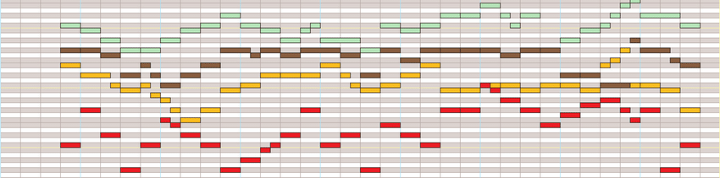
Dataset
Lakh Pianoroll: 174.154 multitrack pianorolls
Από το set Lakh MIDI του Academia Sinica
Έκδοση: LPD-5 Cleansed όπου περιέχει 21.245 .mid Files
+ metadata (το όνομα του καλλιτέχνη, τίτλος, κ.α.)

Slide 5
RNN – Μόνο πιάνο
-Πρόβλημα πρόβλεψης επόμενης νότας
-Vanilla RNN -> Gated Recurrent Unit (GRU) διατηρεί καλύτερα μακροπρόθεσμα dependencies
-Training σε υποσύνολο κάθε τραγουδιού
-Prediction επόμενης νότας, από ακολουθία νοτών
-Ακολουθία εισόδου -> embedded layer -> embeddings size 96
-Embedding -> single layer GRU ->Fully Connected layer -> κατανομή πιθανοτήτων επόμενης νότας. (= μη ντετερμινιστική)

Slide 6
RNN – Πολλά όργανα
-Piano roll 5x128 -> flattened to 640d vector = μουσική σε κάθε χρονικό σημείο
-Training δεδομένης ακολουθίας 32 διανύσματα 64d να βρει κάνει πρόβλεψη το επόμενο (= όχι καλά αποτελέσματα)
-Πρόβλημα: Πολλά όργανα =/= πολλές νότες όλα μαζί
-Λύση: εκτέλεση softmax ξεχωριστά σε κάθε όργανο (5x128)
-Πρόβλημα: Ανεξάρτητη δειγματοληψία στα όργανα
-Πρόβλημα: Πόσες νότες δειγματοληπτούμε για κάθε όργανο;

Slide 7
CNN
-Δημιουργεί απευθείας 5x32x128 tensor
-MelodyCNN και Conditional HarmonyCNNs (32x128)
-3 συνελικτικά, 3 πυκνά, 3 αποσυνελικτικά στρώματα (Melody)
-3 συνελικτικα, τα tensor του Melody πριν τα πικνά, 3 αποσυνελικτικά στρώματα (Harmony)
-Θετικό: Δημιουργία μουσικής των άλλων οργάνων συμπληρωματική στο πιάνο
-Αρνητικό: Οι παραγόμενες ακολουθίες είναι σχεδόν ίδιες μεταξύ τους.

Slide 8
CNN

Slide 9
CNN

Slide 10
VAE
-Θετικά: Συνέχεια και Πληρότητα
-Kωδικοποίηση πιάνου διάστασης K, 𝑧_{𝑡}
-Προσθέτουμε θόρυβο (τυπική απόκλιση = hyperparameter)
-Οι παράμετροι του latent space -> MelodyNN: Perceptron πολλαπλών επιπέδων μαθαίνει αντιστοιχεία από την προηγούμενη latent κατανομή στην επόμενη
-Τα άλλα όργανα: latent z_{t+1} + w_{t} = επόμενη περίοδος w_{t+1}
-Τυπική απόκληση: 0,5 ως 1,0

Slide 11
VAE

Slide 12
VAE
Δύο pianorolls που δημιουργούνται από την ίδια αρχική σειρά

Slide 13
VAE σε συγκεκριμένο στυλ
-Σπάμε το τραγούδι σε ακολουθίες 32 βημάτων και κωδικοποιούμε το pianoroll κάθε ακολουθίας στον latent χώρο
-Κατά τη δημιουργία μουσικής από μια αρχική ακολουθία, λαμβάνεται δείγμα από ένα latent διάνυσμα ανά όργανο από αυτό το σύνολο
-Το δείγμα s γίνεται interpollated με το z_{t} της προηγούμενης ακολουθίας για να δημιουργηθεί το 𝑧𝑡′=𝛼𝒔+(1−𝛼)𝑧𝑡 (α είναι υπερπαράμετρος).
-Τέλος παίρνουμε το zt’ αντί για zt στο MelodyNN

Slide 14
VAE σε συγκεκριμένο στυλ

Slide 15

Ερωτήσεις?

Slide 16

Ευχαριστούμε για τον χρόνο σας!

